Slide 1
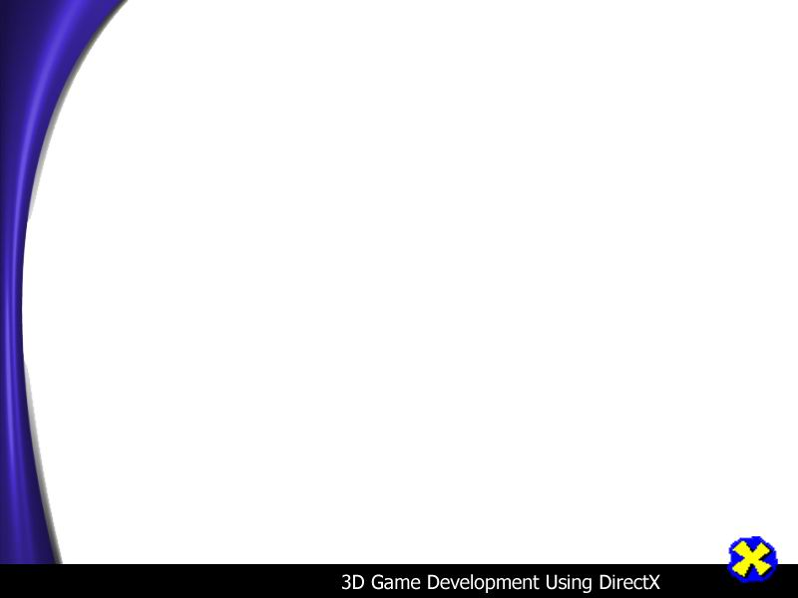
3D Game Development Using DirectX
การพัฒนาซอฟท์แวร์เกม 3 มิติด้วยไดเร็กเอ็กซ์
นายปฏิญญา เทียนทอง รหัส 41014239

Slide 2
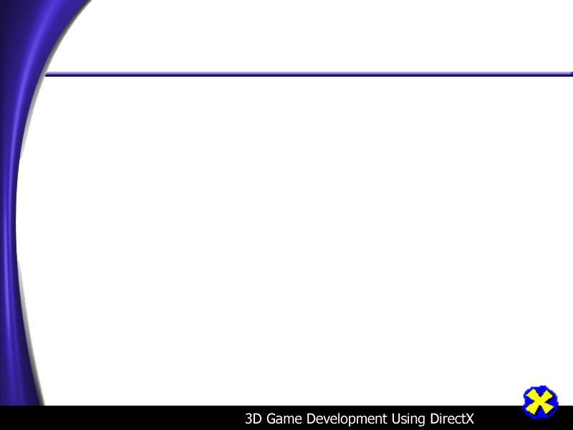
ที่มาของโครงงาน
ซอฟท์แวร์เกม 3 มิติ เป็นที่นิยมและมีความแพร่หลายมากขึ้น เนื่องจากคอมพิวเตอร์ในปัจจุบันมีประสิทธิภาพสูง
การพัฒนาซอฟท์แวร์เกม 3 มิติ มีความสลับซับซ้อนเนื่องจากใช้ความรู้ทางด้านคณิตศาสตร์, ศิลปะ และความรู้ในการพัฒนา
ซอฟท์แวร์

Slide 3
จุดประสงค์
เพื่อรวบรวมและเสนอแนะแนวทาง, ทฤษฎี และเทคโนโลยีต่างๆ ที่ใช้ในการพัฒนาซอฟท์แวร์เกม 3 มิติ
พัฒนาซอฟท์แวร์เกม 3 มิติ โดยใช้วิธีการและเทคโนโลยีที่ได้ศึกษามา

Slide 4
ขอบเขตของโครงงาน
โครงงานนี้เป็นโครงงานที่เสนอแนะวิธีการ, ขั้นตอน, ทฤษฏีและเทคโนโลยีต่างๆ โดยเฉพาะไดเร็กเอ็กซ์ เพื่อใช้ในการพัฒนาซอฟต์แวร์เกม 3 มิติ และแสดงตัวอย่างโดยการสร้างซอฟต์แวร์เกม 3 มิติขึ้นมาสำหรับทดสอบวิธีการที่ได้เสนอแนะ

Slide 5
คุณลักษณะของซอฟท์แวร์เกม
มีการทำงานแบบเรียลไทม์ (Realtime)
มีการโต้ตอบกับผู้ใช้งาน (Interactive)
เป็นซอฟท์แวร์ที่ใช้ภาพและเสียงในการโต้ตอบกับผู้ใช้งาน (Multimedia)
ในซอฟท์แวร์เกม 3 มิติ ประสิทธิภาพในการทำงานมีความสำคัญมาก (Performance)
ใช้เทคโนโลยีปัญญาประดิษฐ์ (Artificial Intelligent)
ติดต่อสื่อสารผ่านระบบเน็ตเวิร์ค (Online)

Slide 6
DirectX
DirectGraphics (Direct3D + DirectDraw)
DirectInput
DirectSound (DirectSound + DirectMusic)
DirectShow
DirectPlay
DirectSetup

Slide 7
ขั้นตอนในการพัฒนาซอฟต์แวร์เกม
การสร้างและจัดการกับข้อมูล 2 มิติและ 3 มิติ
การพัฒนาเกมเอนจิน
การพัฒนาแอพพลิเคชันเกม

Slide 8
การสร้างและจัดการกับข้อมูล 2 มิติและ 3 มิติ
ความต้องการ
  ข้อมูล 3 มิติ
    มีข้อมูลที่ต้องการครบถ้วน (ตำแหน่ง, แกนตั้งฉาก เป็นต้น)
    อยู่ในรูปแบบที่นำไปใช้งานได้ทันที (การเรียงลำดับข้อมูล)
    เป็นไบนารีไฟล์
  ข้อมูล 2 มิติ
    เป็นข้อมูลที่อยู่ในรูปแบบที่ใช้เป็นเทกเจอร์ได้ (เป็นรูปสี่เหลี่ยมจัตุรัส)
    มีข้อมูลบิตที่แสดงค่าความโปร่งใส (Alpha channel)

Slide 9
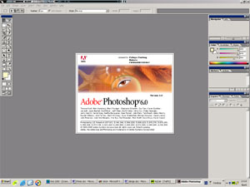
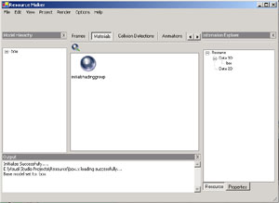
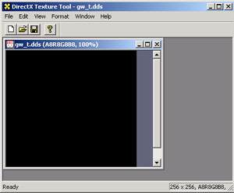
การสร้างและจัดการกับข้อมูล 2 มิติและ 3 มิติ
การสร้างและจัดการกับข้อมูล 2 มิติ
PhotoShop
Scanner
Internet
CDROM
Digital Camera
.bmp
.dds
DirectX Texture Tool

Slide 10
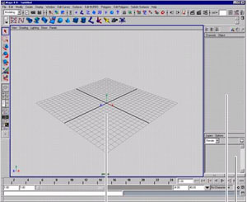
การสร้างและจัดการกับข้อมูล 2 มิติและ 3 มิติ
การสร้างและจัดการกับข้อมูล 3 มิติ
.x
Maya 4.0 Unlimited + Xporter plug-in

Slide 11
การสร้างและจัดการกับข้อมูล 2 มิติและ 3 มิติ
การพัฒนาซอฟท์แวร์ที่ใช้เป็นเครื่องมือในการจัดการกับข้อมูล
  ควรเลือกภาษาที่เขียนง่ายและสนับสนุนการทำงานแบบ GUI เช่น
  Visual Basic, Visual C#, Java เป็นต้น
  ในโครงงานนี้ใช้ Visual C#

Slide 12
การพัฒนาเกมเอนจิน
ความต้องการ
  ทำให้การพัฒนาแอพพลิเคชันเกมสามารถทำได้ง่ายโดยไม่ต้องคำนึงถึงรายละเอียดปลีกย่อย (รับหน้าที่ในการทำงานในระดับล่างๆ)
  จะต้องมีประสิทธิภาพในการทำงานที่ดี

Slide 13
การพัฒนาเกมเอนจิน
โครงสร้างของเกมเอนจินแบ่งตามหน้าที่ในการทำงาน
Graphics
(2D, 3D)
Music
(MP3)
Sound Effect
(Wave file)
Input
(Mouse, Keyboard, JoyStick)
Video
(AVI)

Slide 14
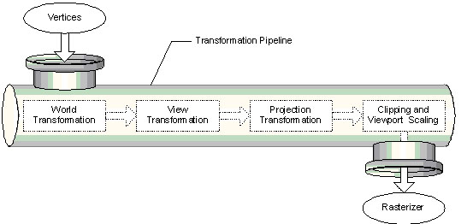
การพัฒนาเกมเอนจินส่วนกราฟิก
การทำงานของ Direct3D

Slide 15
การพัฒนาเกมเอนจินส่วนกราฟิก
การใช้งาน Direct3D
  การสร้าง
    สร้าง Vertex Buffer, Index Buffer และ Texture
  การใช้
    กำหนดค่าเมตริกซ์ world, view และ projection
    กำหนดค่าเกี่ยวกับ Vertex Buffer, Index Buffer และ Texture ที่จะใช้
    กำหนดค่าสถานะการเรนเดอร์ (Render State และ Texture State)
    การวาด (DrawPrimitive และ DrawIndexPrimitive)
  การแก้ไขข้อมูล
    การ Lock Vertex Buffer, Index Buffer และ Texture

Slide 16
การพัฒนาเกมเอนจินส่วนกราฟิก
การเพิ่มประสิทธิภาพในการทำงาน (Optimization)
  ไม่ใช้ GDI ในการแสดงผลโดยตรงบนจอภาพ
  ไม่เปลี่ยน Vertex Buffer และ FVF โดยไม่จำเป็น
  ไม่เปลี่ยน Texture โดยไม่จำเป็น
  ควรใช้ Index Buffer
  ไม่ใช้คำสั่งที่มีโอเวอร์เฮดสูงโดยไม่จำเป็น
    คำสั่งเกี่ยวกับการสร้าง Vertex Buffer, Inder Buffer และ Texture
    คำสั่งเกี่ยวกับการแก้ไขข้อมูล (Lock)

Slide 17
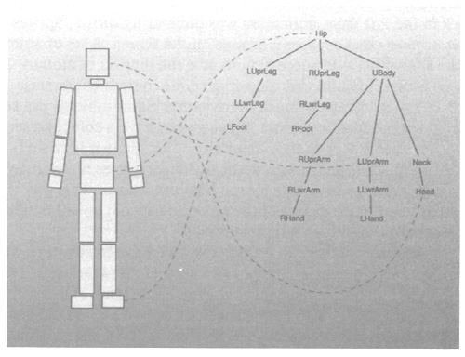
การพัฒนาเกมเอนจินส่วนกราฟิก
การทำเอนิเมชันแบบริกิด (Rigid Animation)
ข้อมูลแต่ละชุด (เฟรม) จะต้องจัดเรียงในรูปของโครงสร้างต้นไม้ โดยการเคลื่อนของเฟรมหนึ่งๆ จะเป็นการเคลื่อนที่สัมพัทธ์กับเฟรมที่อยู่เหนือขึ้นไป 1 ชั้น

Slide 18
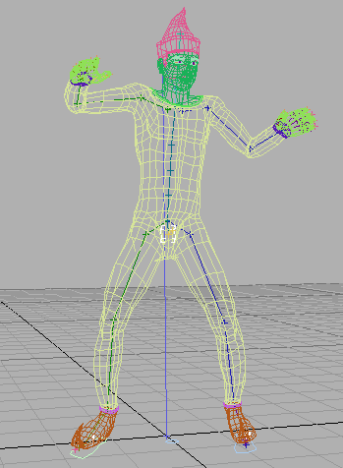
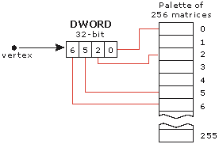
การพัฒนาเกมเอนจินส่วนกราฟิก
การทำเอนิเมชันแบบสกินนิ่ง (Skinning Animation)
เป็นการเพิ่มความสมจริงในการเคลื่อนไหวให้กับการทำเอนิเมชันแบบริกิด โดยเพิ่มข้อมูลที่แสดงน้ำหนักที่ได้รับจากแต่ละโบน

Slide 19
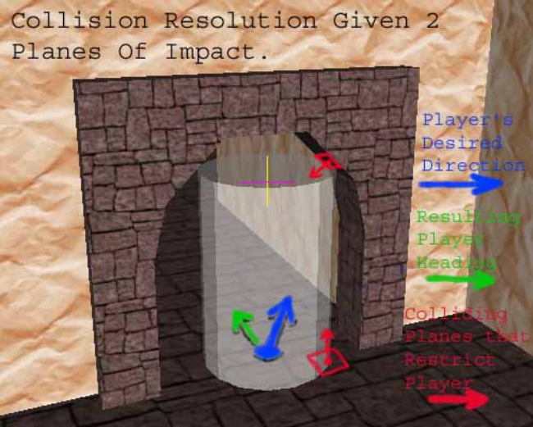
การตรวจสอบการชนของวัตถุ (Collision Detection)
วัตถุการตรวจสอบพื้นฐาน
  แบบพื้น (Ground Type)
  แบบกำแพง (Wall Type)
  แบบทรงกระบอก (Cylinder Type)
การตรวจสอบ
  แบบพื้นกับแบบทรงกระบอก
  แบบกำแพงกับแบบทรงกระบอก
  แบบทรงกระบอกกับแบบทรงกระบอก

Slide 20
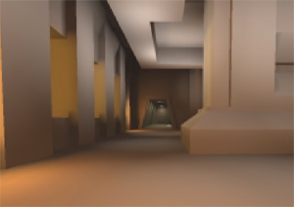
การจำลองเงา (shadow)
Light map (Dark map)
ใช้ Texture 2 ชั้น โดยชั้นแรกเป็นเทกเจอร์ปกติ ส่วนชั้นที่สองจะเป็นข้อมูลที่จะใช้เบี่ยงเบนค่าของเทกเจอร์ชั้นแรกเพื่อทำให้ภาพดูสว่างขึ้นหรือมืดลงไป

Slide 21
การพัฒนาเกมเอนจินส่วนกราฟิก
เอนจินในส่วนกราฟิก (1)
typedef struct _NGCREATEINFO
{
HWND hWnd;
DWORD dwAdapter;
DWORD dwWidth;
DWORD dwHeight;
DWORD dwMode;
DWORD dwMinDepthBits;
DWORD dwMinStencilBits;
DWORD dwNumDepthBuffer;
BOOL bWindow;
BOOL bCursor;
BOOL bUseDepthBuffer;
} NGCREATEINFO, *LPNGCREATEINFO;
Class NG3D
ทำงานในส่วนของ Direct3D ในการระบุอุปกรณ์, ตรวจสอบความสามารถ และสร้างดีไวซ์สำหรับการเรนเดอร์

Slide 22
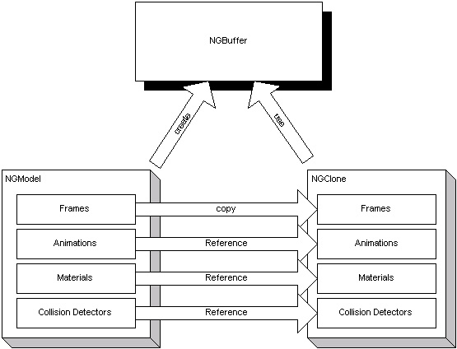
การพัฒนาเกมเอนจินส่วนกราฟิก
เอนจินในส่วนกราฟิก (2)

Slide 23
การพัฒนาเกมเอนจินส่วนกราฟิก
เอนจินในส่วนกราฟิก (3)
struct NGRENDERDESC
{
NGBuffer* pBuffer;
INT vStart;
INT vCount;
INT iBuffer;
INT iStart;
INT iCount;
INT iMtrl;
INT t0;
INT t1;
INT blend;
D3DMATERIAL8* mtrl;
D3DMATRIX* mat;
ArrayList<NGFRAMEX*>* joint;
ArrayList<D3DXMATRIX>* jOffset;
};
Class NGRenderer ทำหน้าที่ในการจัดระเบียบการเรนเดอร์ให้เป็นไปอย่างถูกต้อง และมีประสิทธิภาพสูงสุด โดยเรียงลำดับข้อมูลต่างบัฟเฟอร์และเทกเจอร์ โดยใช้ Quick Sort

Slide 24
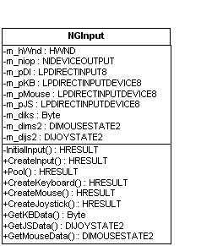
การพัฒนาเกมเอนจินส่วนอินพุต
DirectInput
  Class NInput
  ทำงานเกี่ยวกับอินพุตทั้งหมด
  เช่น การระบุอุปกรณ์, การสร้าง
  ดีไวซ์, การรับข้อมูลจากอุปกรณ์
  เป็นต้น

Slide 25
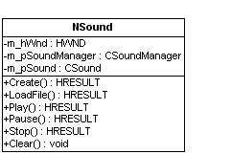
การพัฒนาเกมเอนจินส่วนเสียงเอ็ฟเฟ็ค
DirectSound
  Class Nsound
  เสียงเอ็ฟเฟ็คต่างจากเสียงเพลง
  เนื่องจากอาจจะมีเสียงหลายเสียง
  เกิดขึ้นพร้อมๆ กันได้

Slide 26
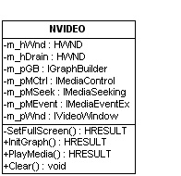
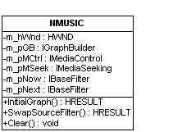
การพัฒนาเกมเอนจินส่วนเสียงเพลงและวีดีโอ
DirectShow

Slide 27
การพัฒนาแอพพลิเคชันเกม
สถานะของเกม (Game State)
ปัญญาประดิษฐ์ (Artificial Intelligent)

Slide 28
ปัญหาและอุปสรรค
Xporter Plug-in ของ Microsoft ให้ผลลัพธ์เป็น .X file ที่แสดงเอนิเมชันไม่ตรงกับที่ออกแบบไว้ในโปรแกรม Maya
การทำเอนิเมชันต้องทำแบบ Forward Kinematic เท่านั้น ซึ่งยุ่งยากและเสียเวลา (ต้องการ Motion Capture)
ไฟล์ที่จะใช้เป็นเทกเจอร์หายาก และเมื่อได้มายังต้องนำมาตกแต่งก่อนจึงจะใช้งานได้

Slide 29
Question
?

